Slide 1

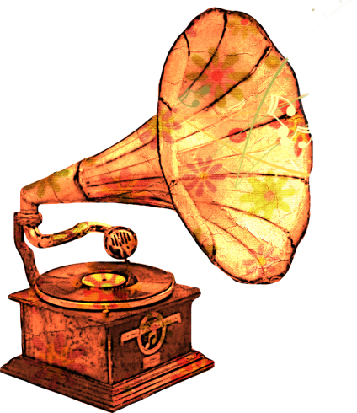
Развитие эмоциональной отзывчивости в процессе восприятия музыки
Автор: Лямова Н.В.
музыкальный руководитель
МАДОУ «Солнышко» детский сад № 52

Slide 2
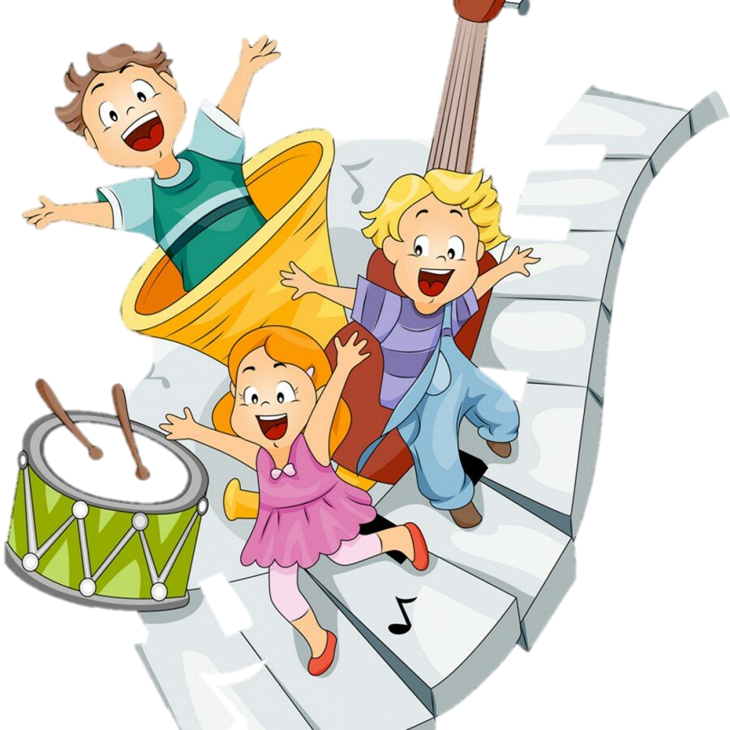
«Музыка является могучим и ничем не заменимым средством в формировании духовного мира ребенка»
(Д. Б. Кабалевский)
Приобщить ребенка к миру музыки, научить понимать его, наслаждаться им, развивать музыкально-творческие способности, формировать нравственно-эстетическое отношение к миру искусства - вот основная задача музыкального руководителя детского сада в музыкальном образовании дошкольников. И основным показателем художественно-эстетического воспитания ребенка, является его эмоциональная отзывчивость, поскольку она отражает интерес ребенка к классической музыке, сопереживание, желание выразиться в других видах творческой деятельности – вокале, хореографии, музицировании, художественном творчестве.

Slide 3

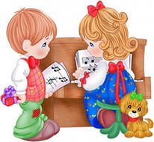
Эмоциональная отзывчивость на музыку - это способность чувствовать характер, настроение музыкального произведения, способность к переживанию в форме музыкальных образов, способность к творческому воображению.
Лучше всего она формируется и развивается в процессе восприятия (слушания) музыки.
Именно в процессе слушания музыки ребенок осознает собственное эмоциональной состояние, углубляет эмоциональное восприятие, музыка влияет на мировоззрение человека, является идеальной средой для обогащения и гармонизации детской эмоциональной сферы.

Slide 4
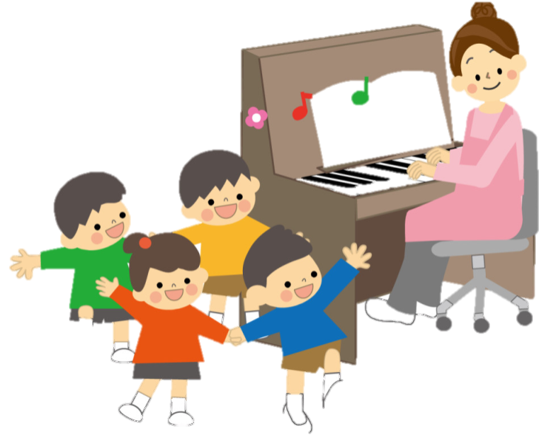
Во время наблюдения в условиях организованного процесса восприятия музыки, а также бесед со старшими дошкольниками, мною было выявлено, что большинство детей эмоционально отзывчивы на музыкальные произведения, но при этом некоторые дети затруднялись самостоятельно дать оценку музыкальному произведению, другие - в передаче характера музыки в двигательных реакциях, некоторые с помощью педагога называли 1 -2 типичных прилагательных («весёлая», «хорошая»), характеризующих музыкальное произведение.
В связи с полученными данными был сделан вывод о дальнейшем совершенствовании эмоциональной отзывчивости через восприятия музыки как ведущей музыкальной деятельности детей.

Slide 5
В ходе моей практической деятельности с детьми, я отметила, что развитие эмоциональной отзывчивости детей на музыкальных занятиях наиболее успешно осуществляется в результате применения эффективных методов и приемов таких как:
наглядно-слуховой (художественное исполнение произведения, цитаты из текста песни, загадки, пословицы, фрагмент из музыкального произведения);
словесный (например, образный рассказ о музыке, беседа о содержании, сопоставление);
практический (передача музыкальных явлений в движениях - хлопки, поднимание и опускание рук, движения с флажками, палочками);
наглядно-зрительный (например, игрушки, художественные иллюстрации, пособия, которые помогают раскрыть музыкальный образ.)

Slide 6
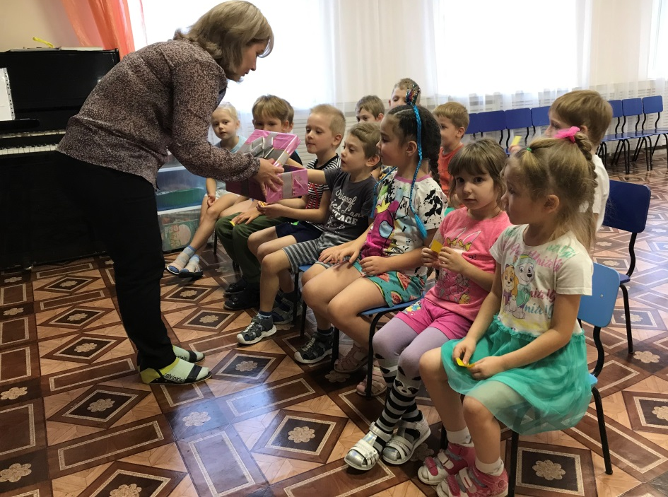
Игра «Волшебная копилка»
Детям предлагается прослушать музыкальное произведение и выбрав смайлик, который по их мнению лучше изображает настроения музыкальной пьесы опустить в копилку, а в конце занятия мы проверяли какое же настроение больше всего набрало смайликов. Дети с удовольствием играли в данную игру, и очень быстро и легко подбирали смайлики к музыкальному произведению.
Подбираем «смайлик» к музыкальному произведению
Д. Кабалевского «Резвушка»

Slide 7
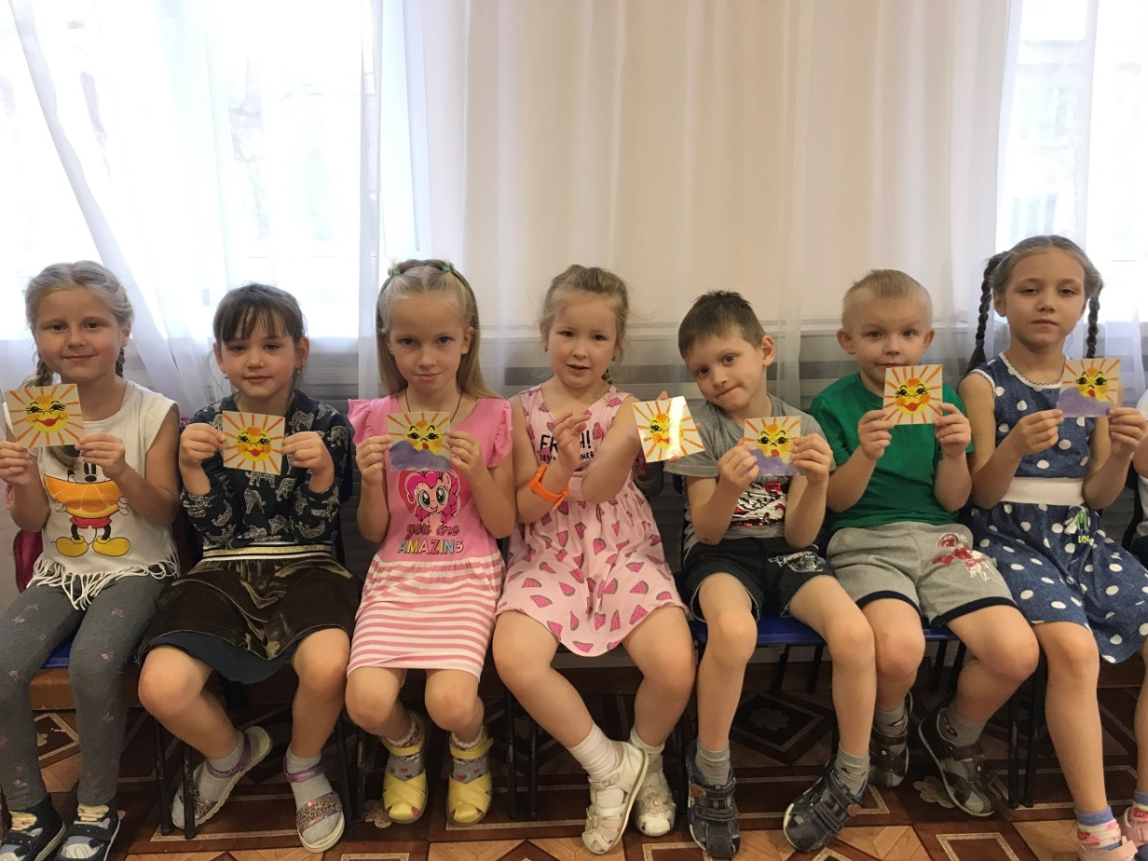
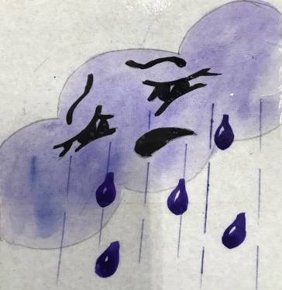
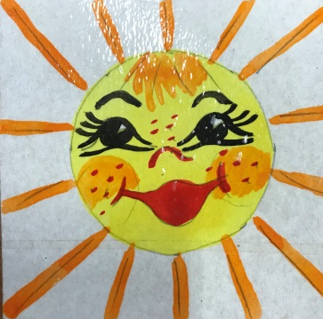
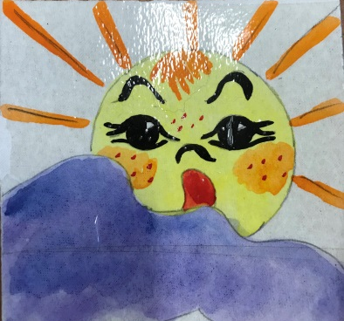
М/д игра «Солнышко и тучка»
Детям раздаются карточки: сияющее солнышко; солнышко, прикрытое тучкой и тучка с дождём. Затем дети слушают музыкальные пьесы-картинки и с помощью карточек определяют её характер.
Музыкальный репертуар. Д. Д. Шостакович «Вальс-шутка», Л. В. Бетховен «Колыбельная», П. И. Чайковский «Болезнь куклы».

Slide 8
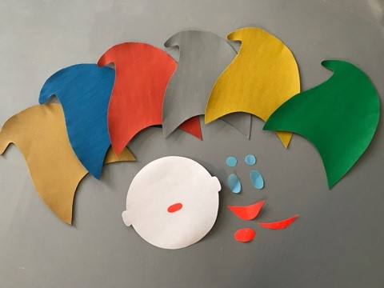
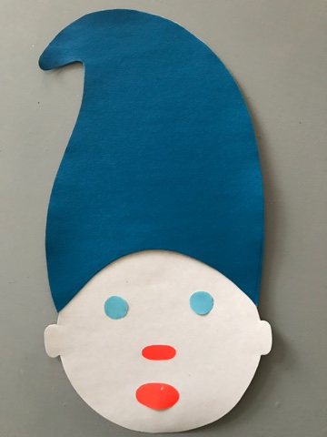
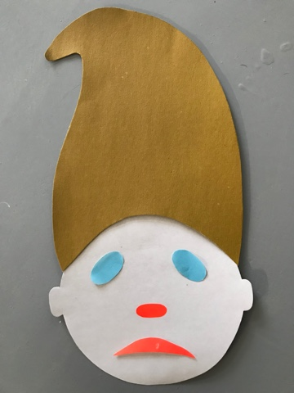
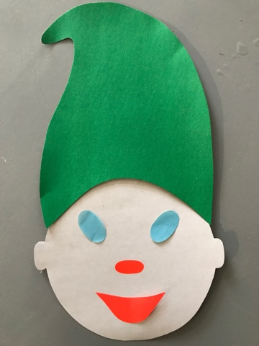
Использование пиктограмм в слушании музыки

Slide 9
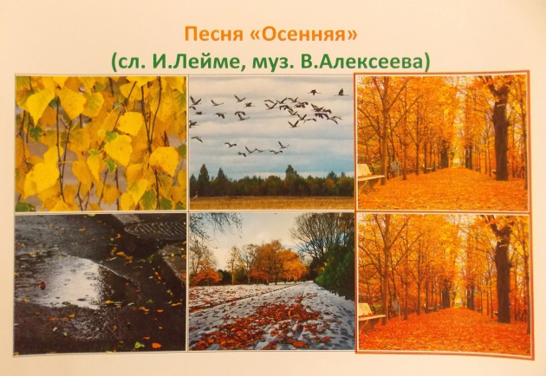
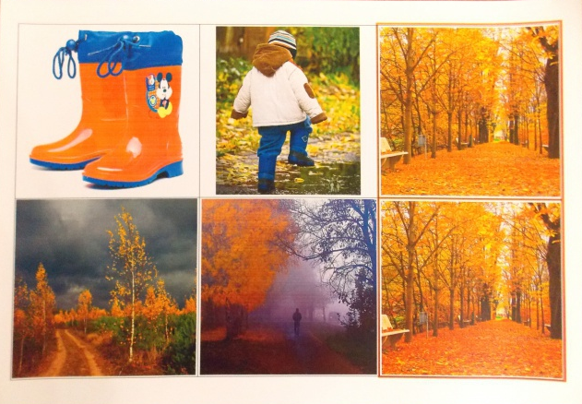
Мнемотаблицы для работы над песнями

Slide 10
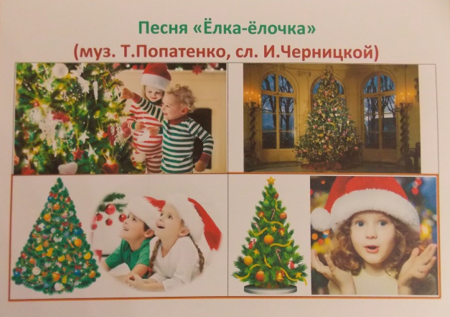
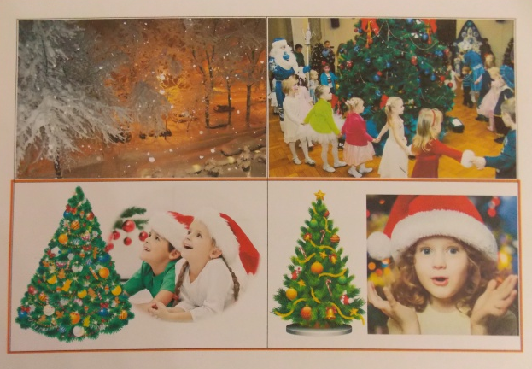
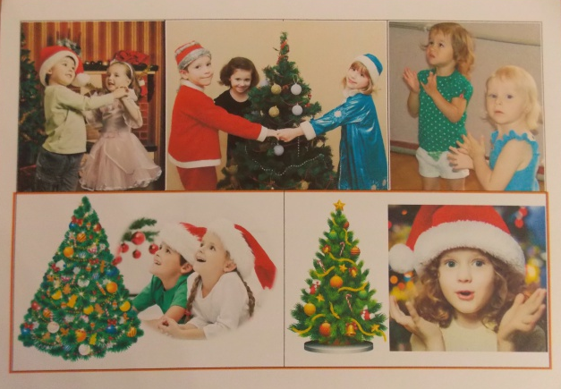

Slide 11
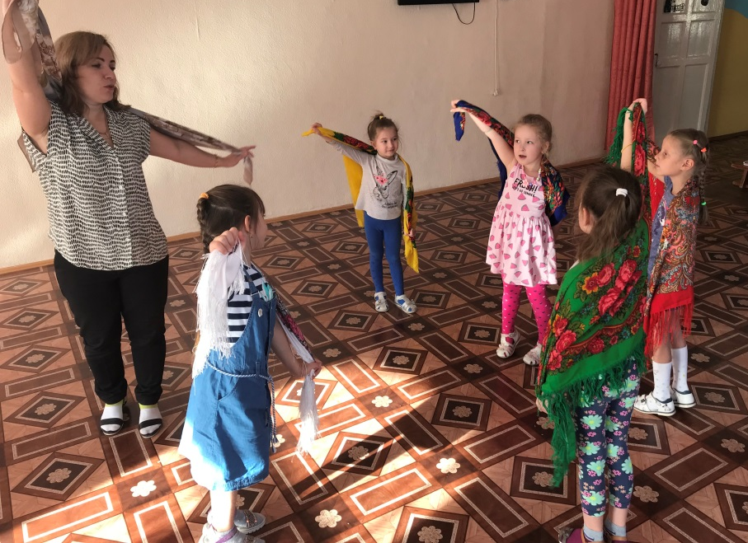
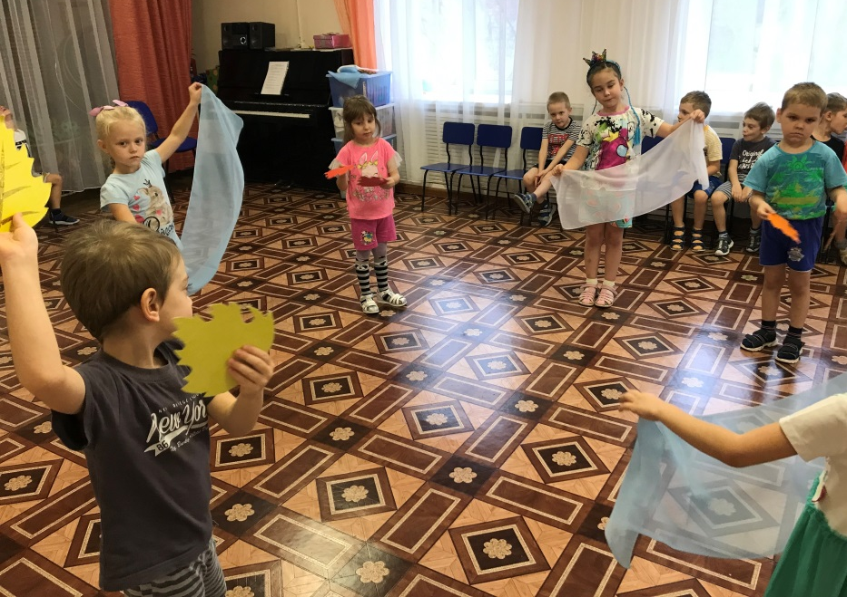
Двигательная импровизация под музыку
Детям предлагается представить себя листьями, танцующими под музыку. Но прежде чем включится в движение вместе со звучащей музыкой, им нужно выбрать предметы, которые у них будут в руках и которые смогут украсить их танец. Эти предметы заранее разложены на стульях, стоящих вдоль стен зала. На протяжении импровизации дети могут менять выбранные предметы, постепенно подбирая к музыке.
Музыкальный репертуар: В. А. Моцарт, «Рондо Венециано»
Предметы для импровизации: лоскутки материи, полоски бумаги разного цвета, разных размеров, шифоновые шарфики, шишки, цветные листья

Slide 12
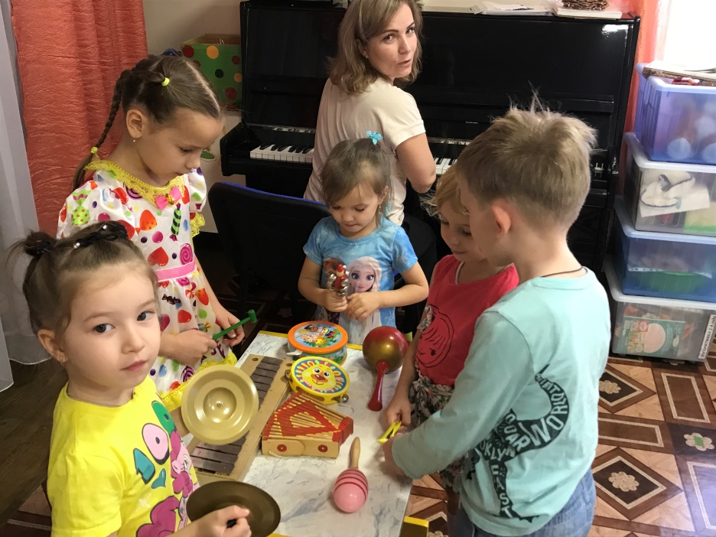
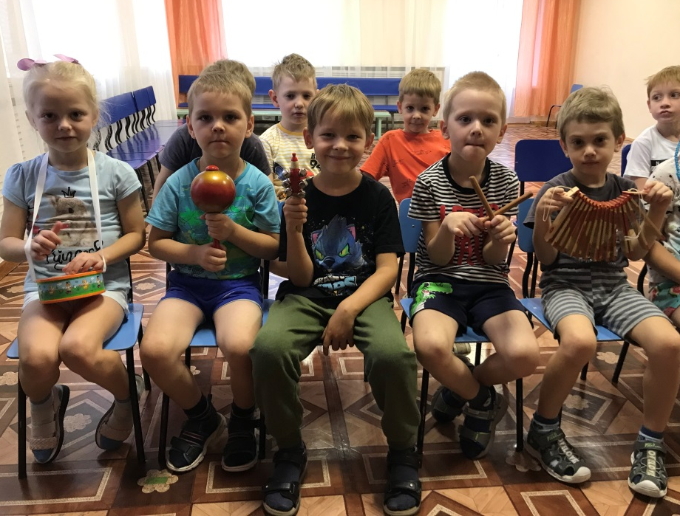
Оркестровка
Детям предлагается послушать музыкальное произведение. После прослушивания подумать, на каких музыкальных инструментах можно сыграть эту музыку. Выбрать музыкальный инструмент для оркестровки и оркестровать музыкальное произведение.
Музыкальный репертуар: П. И. Чайковский «Камаринская»
Музыкальные инструменты: колокольчики, бубенцы, треугольники, палочки, маракасы, барабаны, тарелки, бубны

Slide 13
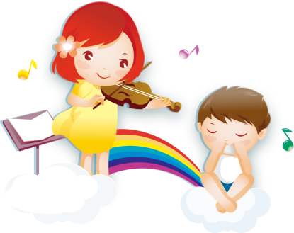

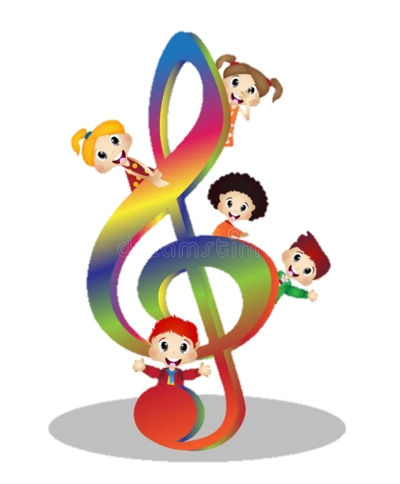
«Слушаем внимательно»
Детей делят на 2 или 3 команды и усаживают их за столы, на которых лежат картинки с музыкальными инструментами. Им включают знакомое музыкальное произведение, после прослушивания дети должны определить, какие инструменты исполняют это произведение, и найти их на столе, выигрывает та команда, которая нашла все инструменты правильно и быстрее других команд.
«Сложи песенку» (игра на различение формы музыкального произведения)
Педагог исполняет песню и просит определить, есть ли в ней запев, припев, сколько куплетов, сколько раз повторяется припев. После этого предлагает одному из детей сложить песенку с помощью разноцветных фигурок: каждый новый куплет обозначается кружком какого-либо цвета, а припев – прямоугольником. Во время повторного исполнения песни ребёнок выкладывает геометрические формы в той последовательности, которая соответствует строению песни. Остальные дети проверяют, правильно ли выложены формы.
«Кто поёт?» (игра на определение регистра)
Дети слушают рассказ о музыкальной семье (при этом музыкальный руководитель показывает соответствующие картинки - мама, папа и маленький сынишка), в которой все любят музыку и песню, но поют разными голосами. Папа - низким, мама - средним, сынишка - тоненьким, высоким голосом. Дети прослушивают исполнение трех пьес, звучащие в разных регистрах и получают их разъяснения. После повторного исполнения каждой из пьес дети отгадывают, чья музыка звучала, выбирают нужную карточку и показывают ее, объясняя свой выбор.

Slide 14




Словарь эстетических эмоций

Slide 15
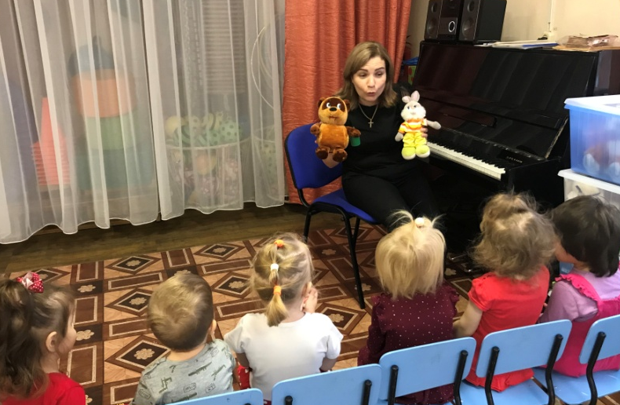
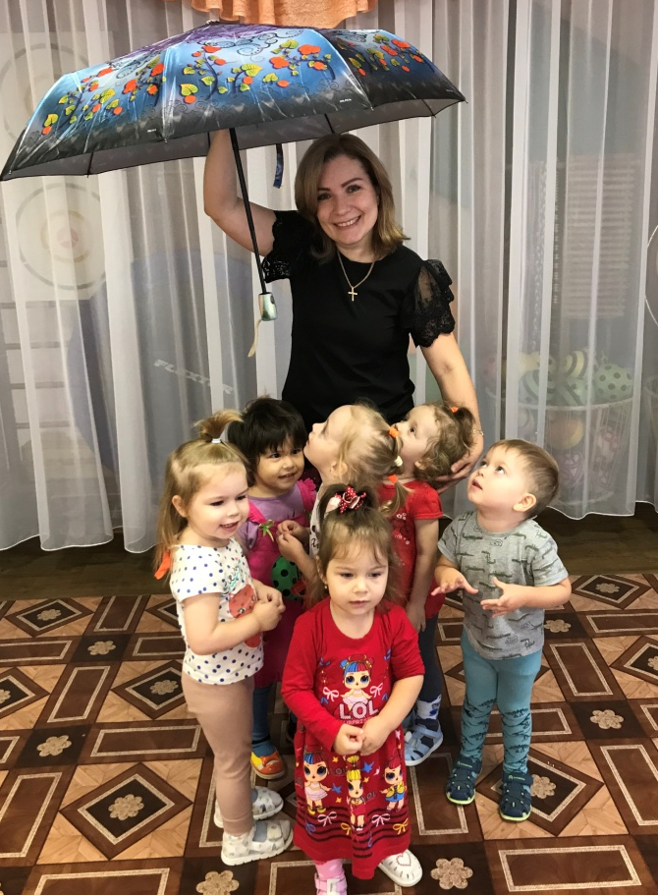
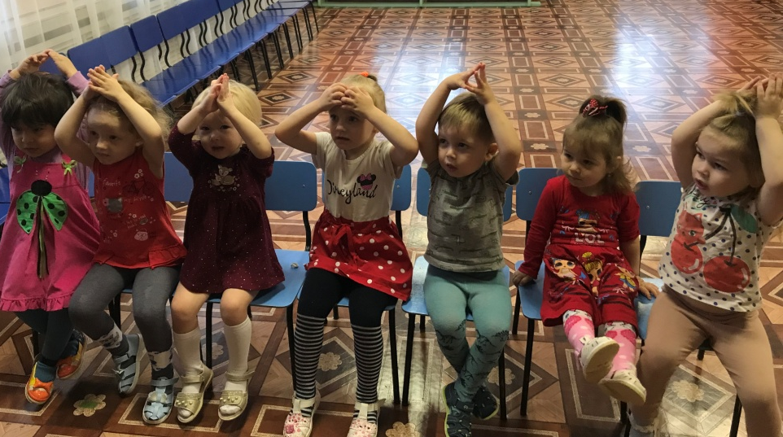
Детям раннего дошкольного возраста свойственно особое восприятие и отношение к мелодии, ритму, выразительным средствам, танцевальным движениям. Музыкальный материал подбираю с учетом разнохарактерных произведений, что дает возможность различать контрастные образы, например: «солнышко и дождик», «медведь и зайка». Вот почему дети легко сопоставляют веселую и печальную, плавную и отрывистую музыку. Воздействуя на эстетические чувства ребенка, побуждаю их осознавать, что такое - добро и зло. Также применяю «Пальчиковые игры» Железновой, которые сопровождаются небольшими текстами и стишками.

Slide 16


Спасибо за внимание!

